Slide 1
MS Excel Untuk Pengolahan Data Ukuran Poligon

Slide 2
Hitungan Poligon Terbuka
Diketahui :
- Koordinat titik awal A ( 1500,000 ; 5000,000 ) m
- Sudut jurusan AB ( aAB ) = 100o 45' 25“
- Jarak AB ( dAB ) = 150,452 m
- Hasil pengukuran poligon diperoleh data sebagai berikut :
- Sudut : B = 138o 45' 24“
- Jarak : dAB = 150,452 m
- dCD = 135,550 m
- C = 210o 55' 33“
- dBC = 142,255 m
Pertanyaan : Hitung koordinat titik B, C dan D

Slide 3
XB = XA + XAB dan YB = YA + YAB ;
dimana :
XAB = dAB sin AB dan YAB = dAB cos AB
XC = XB + XBC dan YC = YB + YBC ;
dimana :
XBC = dBC sin aBC dan YBC = dBC cos BC
BC =AB - 180⁰ + bB =59⁰ 30' 49"
XD = XC + XCD dan YD = YB + YCD ;
dimana :
DXCD = dCD sin CD dan YCD = dCD cos CD
CD = aBC - 180⁰ + bC =90⁰ 26' 22“

Slide 4
Dihitung dengan menggunakan kalkulator diperoleh :
XB =1500,000+150,452 x sin 100o 45' 25“=1647,808 m
YB = 1500,000 + 150,452 xcos 100o 45' 25“= 4971,919 m
XC = 1647,808+ 142,255x sin 59o 30' 49" = 1770,396 m
YC = 4971,919+ 150,452x cos 59o 30' 49" = 5044,090 m
XD=1770,396 + 135,550 x sin 90o 26' 22" = 1905,942 m
YD = 5044,090 + 135,550 x cos 90o 26' 22" =5043,050 m

Slide 5
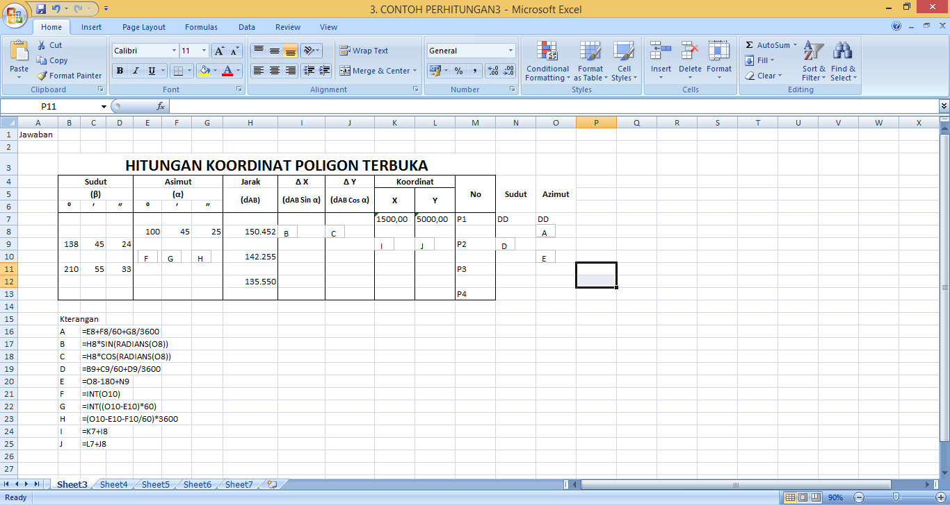
Apabila dihitung dengan MS Excel hasilnya sebagai berikut :

Slide 6
Diperoleh koordinat sebagai berikut :

Slide 7
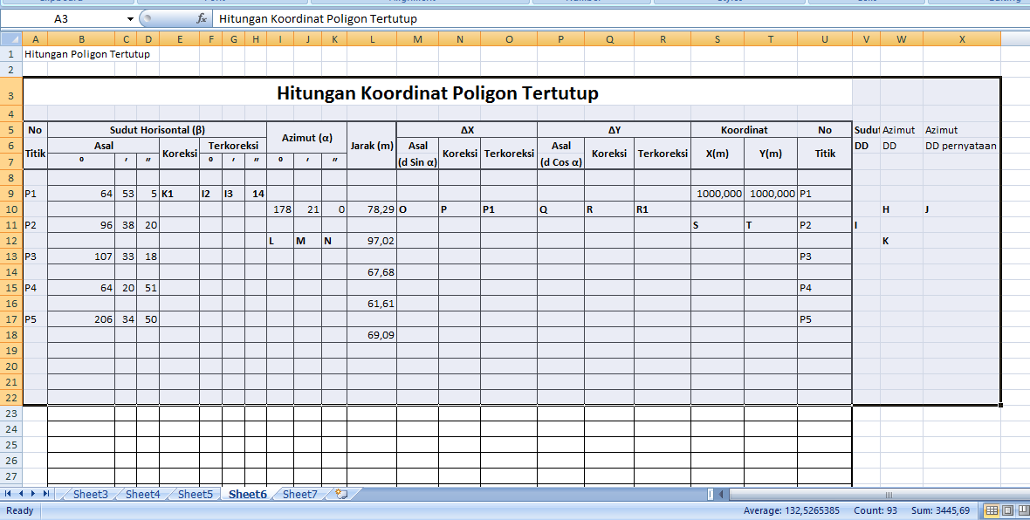
Hitungan Poligon Tertutup

Slide 8
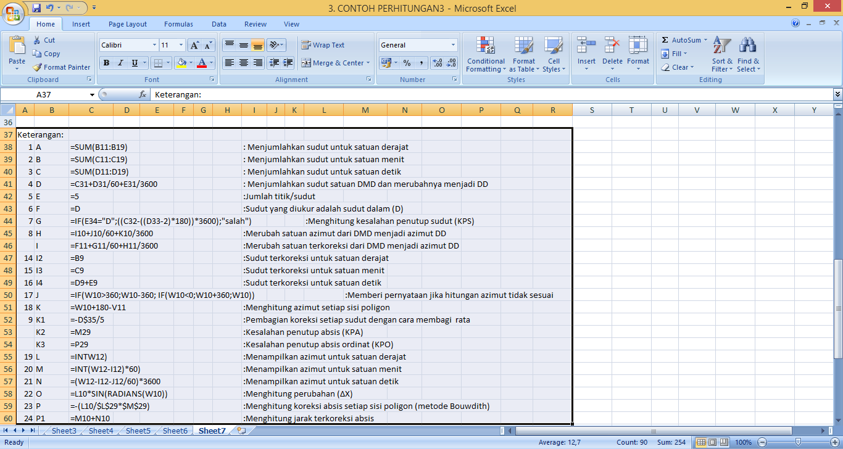

Slide 10
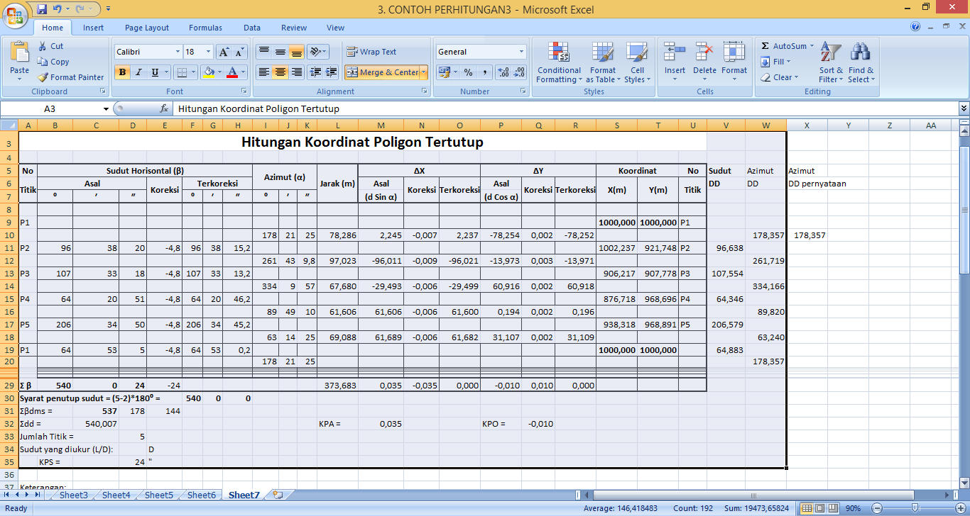
Hasil hitungan diperoleh seperti pada tabel berikut :

Slide 11
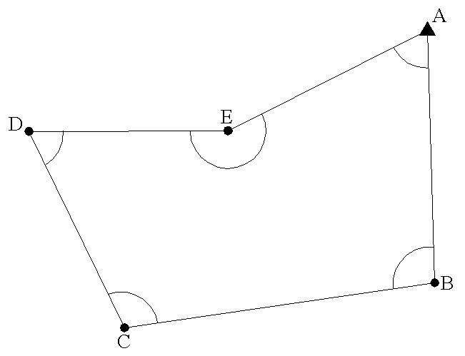
Hasil hitungan poligon:

